Slide 1
«Монастыри, основанные учениками преподобного Сергия Радонежского»
Проект учащихся 10 класса
Руководители проекта:
Дмитриева С.Б. – классный руководитель;
Пушкова А.А. – учитель географии.
© pleskovo.ru 2014

Slide 2
Игумен земли Русской
Преподобного Сергия Радонежского называют Игуменом земли Русской. Чаще в это выражение вкладывают следующий смысл: Преподобный — духовный отец не только для монахов своей обители, но и для всех православных христиан Руси.
Но есть у него и иное значение: с именем Сергия Радонежского связано возрождение русского монашества. Учениками и духовными друзьями Преподобного Сергия основано до сорока монастырей; из них, в свою очередь, вышли основатели еще до пятидесяти монастырей.
Однажды Преподобному в видении явилось множество прекрасных птиц, летавших не только по монастырю, но и вокруг него, что предсказывало: его святые чада разлетятся из родного гнезда и в разных концах Русской земли прославят Господа. Проследим по карте, куда разлетелись «птенцы Сергиева гнезда».
© pleskovo.ru 2014

Slide 3
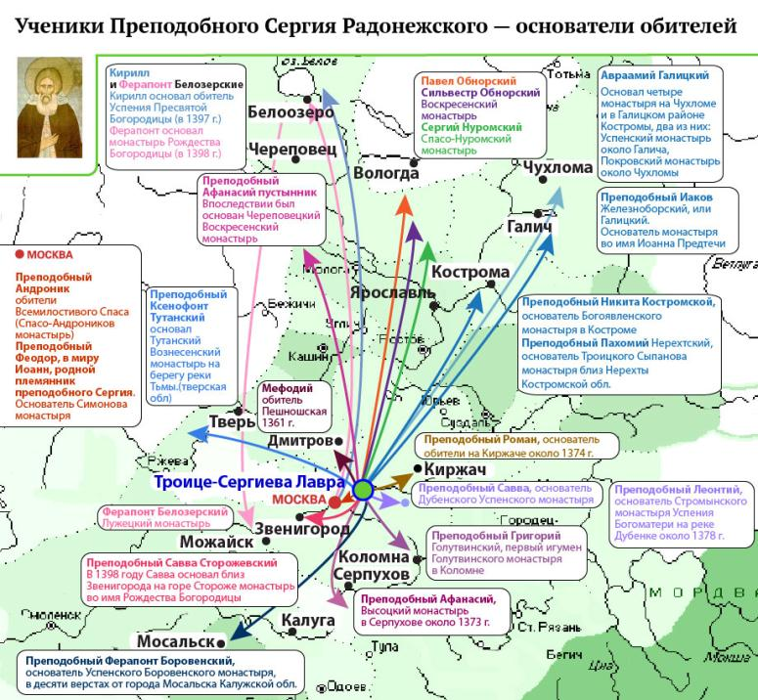
© pleskovo.ru 2014

Slide 4
Ферапонтов монастырь, Кирилловский район, Вологодская область
В 1397 году в Белозерское княжество пришли двое иноков Симонова монастыря – Кирилл и Ферапонт. Первый вырыл келью у Сиверского озера, второй – между озёрами Пасским и Бородавским, и с годами из этих келий выросли самые известные монастыри Северной Фиваиды. Ферапонтов монастырь гораздо меньше, но древнее (в нём вообще нет зданий моложе середины XVII века), и входит во Всемирное наследие ЮНЕСКО благодаря комплексу фресок Дионисия в соборе Рождества Богородицы (1490-1502).

Slide 5
Троице-Сергиева Лавра. Сергиев Посад, Московская область
Главный русский монастырь Сергий основал, еще будучи набожным мирянином Варфоломеем: с братом-монахом Стефаном поселился на холме Маковец в Радонежском бору, где своими руками построил церковь Святой Троицы. Пару лет спустя Варфоломей принял монашество с именем Сергий, а дальше вокруг него сложилась иноческая община, оформившееся к 1345 году в монастырь с общежительным уставом. Сергий был чтим при жизни, ходил по Руси и мирил враждующих князей, и наконец в 1380 году благословил на битву с ордынцами Дмитрия Донского и дал ему в помощь двух иноков-воинов Александра Пересвета и Родиона Ослябю.

Slide 6
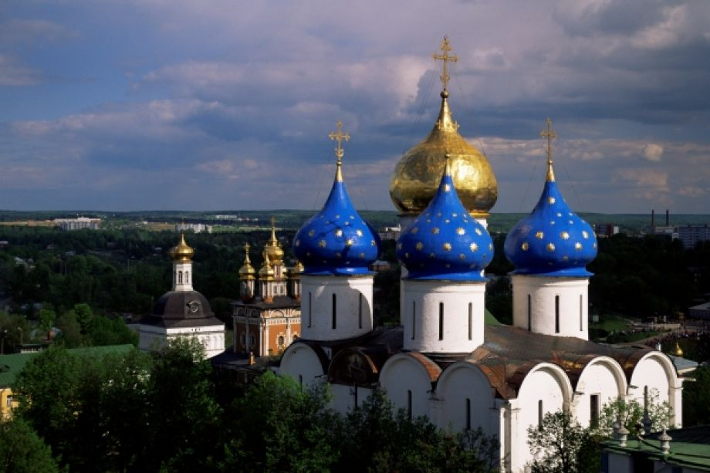
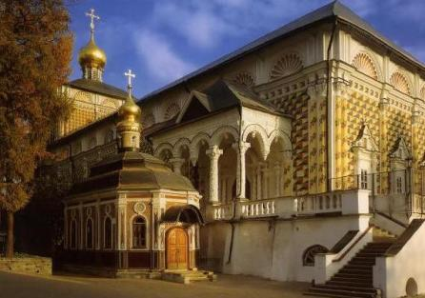
В Троицком монастыре в 1392 году Сергий и преставился, а тридцать лет спустя были обретены его мощи, к которым потянулся народ. Монастырь рос и хорошел вместе с Россией, пережил в 1408 году разорение ордой Едигея, а в 1608-10 годах – осаду польско-литовским войском пана Сапеги. В 1744 году монастырь получил статус лавры – второй на Руси после Киево-Печерской. Ныне это грандиозный архитектурный комплекс, достойный крупнейших российских кремлей – около 50 зданий за неприступной стеной длиной 1,5 километра. Старейшие храмы – Троицкий собор (1422-23) и Свято-Духовская церковь-колокольня (1476), причём именно для первого Андрей Рублёв написал свою великую "Троицу". Успенский собор (1559-85) – один из самых больших и величественных на Руси. Колокольня (1741-77) выше Ивана Великого, и на ней висит крупнейший в России 72-тонный Царь-колокол. Храмы, жилые и служебные палаты, учебные и административные заведения, мощи и могилы исторических личностей, музей с уникальными экспонатами: Лавра – это целый город, а также "градооборазующее предприятие" немаленького города Сергиев Посад.

Slide 7
Благовещенский Киржачский монастырь. Киржач, Владимирская область
Порой Сергий покидал Троицкий монастырь на несколько лет, но где бы он ни поселился – возникала новая обитель. Так, в 1358 году на реке Киржач Сергий и его ученик Симон основали Благовещенский монастырь, где остался игуменом другой ученик Роман. Ныне это небольшой уютный женский монастырь на высоком берегу – с одной стороны город Киржач, с другой – бескрайние луга. В центре – белокаменный Благовещенский собор начала XVI века и церковь Всемилостивого Спаса (1656).

Slide 8
Бобренев монастырь. Коломна, Московская область
Один из героев Куликовской битвы Дмитрий Боброк-Волынский приехал в Москву из мест, ныне известных как Западная Украина и сблизился с князем Дмитрием настолько, что они вместе готовили план битвы с Мамаем. Боброку отводилась военная хитрость: когда через 5 часов боя русские начали отступать, его засадный полк ударил в тыл татарской рати, тем самым решив исход сечи.
Возвращаясь с победой, Боброк с благословением Сергия основал монастырь у Коломны. Ныне это небольшая уютная обитель в поле между Новорязанским шоссе и Москвой-рекой с собором Рождества Богородицы (1757-90) и другими постройками XIX века. К монастырю лучше всего пройти из Коломенского кремля по живописнейшему пути через Пятницкие ворота и понтонный мост.

Slide 9
Богоявленский Старо-Голутвин монастырь. Коломна, Московская область
Большой монастырь на окраине Коломны хорошо виден с железной дороги, привлекая внимание тонкими ложно-готическими башенками ограды (1778), похожими на минареты. Его Сергий основал в 1385 году по просьбе Дмитрия Донского, и оставил игуменом своего ученика Григория. До 1929 года в монастыре был родник, по легенде забивший там, где сказал Сергий. В Средние века обитель была крепостью на дороге в Степь, но большинство нынешних построек, включая Богоявленский собор, относятся к XVIII веку.

Slide 10
Свято-Троицкий монастырь, Рязань
Одной из миссий Сергия была своего рода «дипломатия общего авторитета» – он ходил по Руси, примиряя враждующих князей и убеждая их в единстве русского дела. Самым непокорным был Олег Рязанский: с одной стороны, Рязань соперничала с Москвой за лидерство, с другой – была открыта ударам Орды, и потому Олег вёл двойную игру на грани предательства. В 1382 году он пособил Тохтамышу, отхватил у Дмитрия Коломну… Дело шло к новому распаду Руси, но в 1386-ом в Рязань пришёл Сергий и каким-то чудом предотвратил войну, а в знак мира основал малый Троицкий монастырь. Ныне это скромная городская обитель с декоративной оградой и церквями XVII (Троицкая), XVIII (Сергиевская) и XIX (иконы Божьей Матери "Знамения-Кочемная") веков.

Slide 11
Борисоглебский монастырь. Пос. Борисоглебский (Борисоглеб), Ярославская область
Ещё несколько монастырей Сергий основал как бы "в соавторстве" – не с учениками, а с монахами своего поколения. Например, Борисоглебский в 18 верстах от Ростова, где Сергий родился, – вместе с новгородцами Феодором и Павлом в 1365 году. Позже живший здесь затворник Иринах благословлял Кузьму Минина на защиту Руси. Великолепный архитектурный комплекс сложился в XVI-XVII веках, и снаружи, особенно при взгляде на ворота (коих у обители двое), башни или трёхпролётную звонницу, напоминает слегка упрощённый Ростовский кремль. Внутри несколько церквей, в том числе собор Бориса и Глеба 1520-х годов.

Slide 12
Богородице-Рождественский монастырь. Ростов Великий
Эту обитель ученик Преподобного Сергия инок Фёдор основал на родине учителя, и в сказочном пейзаже Ростова она заняла своё место за квартал от кремля. Первую каменную церковь основал митрополит Иона Сысоевич в 1670-ом году. Ныне это большой, но на первый взгляд не слишком зрелищный (тем более на фоне Ростовского кремля!) ансамбль храмов, корпусов и ограды XVII-XIX столетий. Тем более стоит к нему приблизиться и присмотреться.

Slide 13
Саввино-Сторожевский монастырь. Звенигород, Московская область
После смерти Сергия новый игумен Троицкого монастыря Никон почти сразу ушёл в шестилетний затвор, оставив настоятелем другого Сергиева ученика Савву. Сразу после возвращения Никона в 1398 году Савва ушёл в Звенигород и по просьбе местного князя основал монастырь на горе Сторожка. Как видно из названия, место было стратегическим, и в XV-XVII веках монастырь превратился в мощнейшую крепость. Но эту обитель особо чтили русские цари, порой уединявшиеся в ней для молитв и покоя: дорога сюда из Москвы называлась Царский путь, а ныне это не что иное, как Рублёвка.

Slide 14
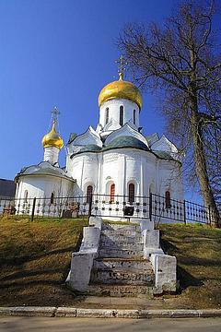
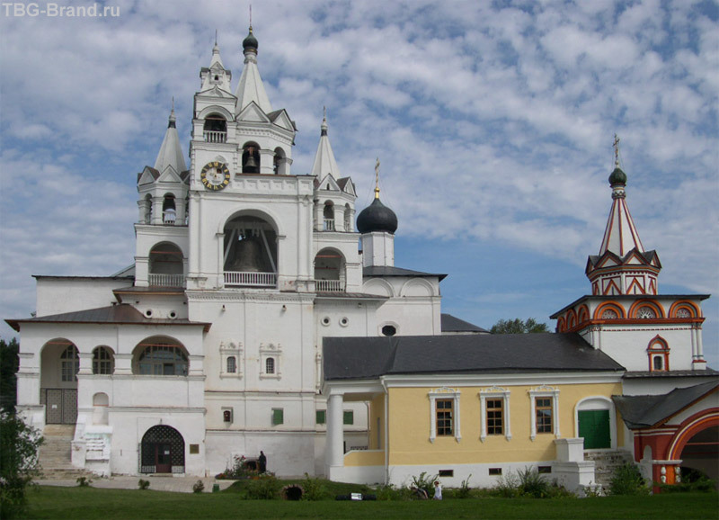
Монастырь стоит в чрезвычайно живописном месте, и за неприступными стенами скрывает образцовый "сказочный город" времён Алексея Михайловича – вычурные палаты, изящные звонницы, кокошники, шатры, изразцы, бело-красная гамма ансамбля. Есть тут даже свой Царский дворец, а также отличный музей. А в центре – маленький белый собор Рождества Богородицы, освящённый в 1405 году, при жизни Саввы-чудотворца.

Slide 15
Николо-Пешношский монастырь. Село Луговое, Дмитровский район, Московская область
Один из красивейших монастырей Подмосковья, основанный в 1361 году Сергиевым учеником Мефодием, оказался незаслуженно забыт – с 1960 года в его стенах обитал психоневрологический интернат, закрытый для посторонних. Внутри скрыты Никольский собор начала XVI века, очень изящная колокольня, еще несколько храмов и палат. Интернат сейчас в процессе переезда, а храмы – в начале реставрации.

Slide 16
Спасо-Прилуцкий монастырь. Вологда
Вологодчину называли Северной Фиваидой за обилие уединенных и сказочно красивых монастырей, основанных в годы расцвета Русского Севера – страны купцов, рыбаков и монахов. Прилуцкий монастырь на окраине Вологды своими мощными гранеными башнями похож на кремль куда больше самого Вологодского кремля. Его основатель Дмитрий повстречал Сергия в 1354 году, будучи основателем и игуменом Никольского монастыря в Переславле-Залесском, и не без влияния Сергиевых идей ушёл на Север, надеясь обрести уединение где-нибудь в лесной глуши. В 1371 году он пришёл в Вологду и построил там большой монастырь, средства на который выделил сам Дмитрий Донской, и все последующие века обитель оставалась одной из богатейших в России. Отсюда Иван Грозный брал святыни в поход на Казань; в Смуту обитель трижды разоряли; в 1812 году сюда эвакуировали реликвии подмосковных монастырей.
Главные святыни – икона Дмитрия Прилуцкого с житием и принесенный им же из Переславля Киликийский крест, ныне хранятся в вологодском музее. За мощными стенами 1640-х годов – Спасский собор (1537-42), Введенская церковь с трапезной палатой и крытыми галереями (1623), ряд зданий XVII-XIX веков, пруд, могила поэта Батюшкова, деревянная Успенская церковь (1519), принесенная 1962 году из закрытого Куштского монастыря – старейший шатровый храм России.

Slide 17
Павло-Обнорский монастырь. Грязовецкий район, Вологодская область
Монастырь в верховьях реки Обноры в Вологодской области основал в 1389 году Сергиев ученик Павел, за плечами которого было 15-летнее затворничество. Он и здесь 3 года прожил один в дупле старой липы... Когда-то Павло-Обнорский монастырь был одним из крупнейших на Руси, но ему особенно не повезло при Советах: погиб Троицкий собор (1510-1515) с иконостасом Дионисия (уцелели 4 иконы, разошедшиеся по музеям), обезглавлена Успенская церковь (1535). В уцелевших постройках находился детский дом, позже пионерлагерь – поэтому и село, где стоит монастырь называется Юношеским. С 1990-х годов обитель возрождается, на месте Троицкого собора построена деревянная часовня с ракой мощей Павла Обнорского.

Slide 18
Воскресенский Обнорский монастырь. Любимовский район, Ярославская область
Небольшой монастырь в глухих лесах на реке Обноре в 20 километрах от городка Любим основал Сергиев ученик Сильвестр, проживший на этом месте много лет в уединении и случайно обнаруженный заблудившимся крестьянином, после чего молва о пустыннике разнеслась, да потянулись туда другие монахи. Монастырь упразднён в 1764 году, сохранились святой источник Сильвестра Обнорского да Воскресенская церковь (1825).

Slide 19
Спасо-Преображенский Нуромский монастырь. Спас-Нурма, Грязовецкий район, Вологодская область
Ещё один монастырь на реке Нурма в 15 километрах от Павло-Обнорского основал в 1389 году Сергий Нуромский, ученик Сергия Радонежского. Упразднен в 1764, Спасо-Сергиевская церковь в стиле "северного барокко" построена в 1795 уже приходской. Сейчас монастырская жизнь в этом лесной заброшенной обители постепенно возрождается, постройки восстанавливаются.

Slide 20
Высоко-Покровский монастырь. Боровск, Калужская область
В калужском Боровске наиболее знаменит, конечно, Пафнутьев монастырь, но его основатель вышел из другого, ныне исчезнувшего Покровского монастыря в предместье Высокое, основанного в 1414 году Сергиевым учеником Никитой, и упразднённого опять же в 1764 году. Осталась лишь деревянная Покровская церковь XVII века на монастырском кладбище.

Slide 21
Спасо-Андроников монастырь. Москва
"Совместный проект" Сергия – Андроников монастырь на Яузе, ныне почти в центре Москвы. Его основал в 1356 году митрополит Алексий в честь чудесного спасения от шторма по пути в Константинополь. От Сергия он получил благословение да в помощь ученика Андроника, ставшего первым игуменом. Ныне Андроников монастырь известен своим белокаменным Спасским собором (1427) – старейшим сохранившимся зданием всей Москвы. В те же годы одним из иноков обители был Андрей Рублёв, а ныне здесь действует Музей древнерусского искусства. Вторая крупная церковь Михаила Архангела – образец барокко, 1690-ых годов, также в ансамбль входят стены, башни, корпуса и часовни XVI-XVII веков, и немного новостроек, точнее, восстановленных построек.

Slide 22
Симоновский монастырь, Москва
Другой "совместный проект" – Андроников монастырь на Яузе, ныне почти в центре Москвы. Его основал в 1356 году митрополит Алексий в честь чудесного спасения от шторма по пути в Константинополь. От Сергия он получил благословение да в помощь ученика Андроника, ставшего первым игуменом. Ныне Андроников монастырь известен своим белокаменным Спасским собором (1427) – старейшим сохранившимся зданием всей Москвы. В те же годы одним из иноков обители был Андрей Рублёв, а ныне здесь действует Музей древнерусского искусства. Вторая крупная церковь Михаила Архангела – образец барокко, 1690-ых годов, также в ансамбль входят стены, башни, корпуса и часовни XVI-XVII веков, и немного новостроек, точнее, восстановленных построек.

Slide 23
Богоявленско-Анастасиин монастырь. Кострома
Детище ученика Сергия - старца Никиты – Богоявленский монастырь в Костроме. Не столь известный, как Ипатьевский, он древнее и в самом центре города, а его святыня – Фёдоровская икона Богоматери. Обитель пережила многое, в том числе разорения Иваном Грозным и поляками в Смуту, но фатальным стал пожар 1847 года. В 1863 году храмы и палаты передали женскому Анастасьинскому монастырю. Собор состоит теперь из двух частей: белокаменный старый храм (1559) превратился в алтарь краснокирпичного нового (1864-69) – у этой конструкции 27 главок! На месте угловых башен – Смоленская церковь (1825) и шатровая колокольня. Если удастся заглянуть внутрь – можно увидеть бывшую трапезную (ныне семинарию) XVII века и очень красивый настоятельский корпус.

Slide 24
Иаково-Железноборовский монастырь. Село Борок, Буйский район, Костромская область
Село Борок близ города Буй – крупного железнодорожного узла – в старину называлось Железным Борком, так как здесь добывали болотные руды. Основанный Сергиевым учеником Иаковом в 1390 году монастырь сыграл роль в двух русских Смутах: в 1442-м Василий Тёмный сделал его своей "базой" в походе на Дмитрия Шемяку, а в начале XVII века тут принял постриг Гришка Отрепьев – будущий Лжедмитрий I. Ныне от обедневшей в XIX веке обители остались церкви Рождества Богородицы (1757) и Рождества Иоанна Предтечи (1765), колокольня - "карандаш" между ними, ограда и кельи.

Slide 25
Авраамиев Городецкий монастырь. Село Ножкино, Чухломской район, Костромская область
Одним из ярчайших продолжателей Сергиева дела был монах Авраамий, основатель четырех монастырей в глухой галицкой стороне (речь, конечно, не про Галицию, а про Галич Костромской области). Сохранился лишь Авраамиев Городецкий монастырь в селе Ножкино, где святой упокоился. Храмы видны из Чухломы и с солигаличской дороги за озерной гладью: Покровская и Никольская церкви XVII века и собор иконы Божьей Матери "Умиление" с колокольней, построенные Константином Тоном в стиле его московского "шедевра". Руины двух церквей еще одного Авраамиева Новоезерского монастыря сохранились напротив Галича, в селе с ласковым названием Умиление.

Slide 26
Череповецкий Воскресенский монастырь. Череповец
Сложно поверить, что индустриальный гигант Череповец когда-то был тихим купеческим городком, выросшим в XVIII веке у монастыря, основанного Сергиевыми учениками Феодосием и Афанасием. Монастырь упразднили в 1764 году, но его Воскресенский собор (1752-56) остаётся старейшим зданием, историческим сердцем Череповца.

Slide 27
Кирилло-Белозерский монастырь. Вологодская область, Кирилловский район
В 1397 году в Белозерское княжество пришли двое иноков Симонова монастыря – Кирилл и Ферапонт. Первый вырыл келью у Сиверского озера, второй – между озёрами Пасским и Бородавским, и с годами из этих келий выросли самые известные монастыри Северной Фиваиды. Кирилло-Белозерский монастырь ныне крупнейший в России, и на площади в 12 гектар размещается полсотни построек, в том числе 10 церквей, из которых лишь две моложе XVI века. Монастырь так велик, что делится на "районы" – Большой Успенский и Ивановский монастыри слагают Старый город, к которому примыкает обширный и почти пустой Новый город. Все это – под защитой мощнейших стен и неприступных башен, а когда-то в обители была и своя цитадель Острог, служившая также "элитной" тюрьмой.
Еще тут множество палат – жилых, учебных, больничных, хозяйственных, также почти сплошь XVI-XVII столетий, одну из которых занимает музей икон. В Новом городе – деревянные мельница и очень старая (1485) Ризоположенская церковь из села Бородавы.
Добавьте сюда славную историю и красивейшее расположение – и получается одно из самых впечатляющих мест России. Кирилло-Белозерский монастырь дал больше всего "учеников третьего порядка": его иноками были идеолог "нестяжательства" Нил Сорский, основатель Соловецкого монастыря Савватий и другие.

Slide 28
Лужецкий Ферапонтов монастырь. Можайск, Московская область
Белозерский князь Андрей Дмитриевич владел несколькими городами на Руси, в том числе Можайском. В 1408 году он попросил инока Ферапонта основать там монастырь, и Сергиев ученик вернулся в Подмосковье. Ныне Лужецкий монастырь на окраине Можайска – небольшой, но очень цельный ансамбль с собором Рождества Богородицы (1520), ещё парой церквей помоложе и шатровой колокольней за декоративными, но внушительными стенами и башнями.

Slide 29
Троице-Сыпанов монастырь. Нерехта, Костромская область
Живописный монастырь на Сыпановом холме в 2 километрах от городка Нерехта основал в 1365 году Сергиев ученик Пахомий – как и многие другие ученики, и сам учитель, он ушёл в леса искать уединения, выкопал келью… и вскоре монастырь вокруг него сложился сам собой. Ныне это по сути просто Троицкая церковь (1675) в ограде (1780) с башнями и часовней – в 1764-1993 годах это и был приходской храм вместо упразднённой обители. А теперь – снова монастырь, женский.

Slide 30
Успенский Боровенский монастырь. Мосальск, Калужская область
Самый южный монастырь Сергиевых учеников основал тезка «северного» Ферапонта – инок Ферапонт Боровенский. Калужская земля в те времена была неспокойной окраиной, на которую покушались то Литва, то Орда, и уйти сюда жить беззащитному монаху – уже был подвиг. Монастырь, однако, пережил все войны… чтобы закрыться в 1760-е годы. Заложенную в 1740-е Успенскую церковь, одну из красивейших на Юге, освятили уже как приходскую. Ныне она стоит среди полей, заброшенная, но незыблемая, и внутри видны росписи, сделанные украинскими мастерами, в том числе "Всевидящее Око" на сводах.

Slide 31
Усть-Вымский Михаило-Архангельский монастырь. Усть-Вымь, Республика Коми
Стефан Пермский родился в купеческом Великом Устюге в семье батюшки и крещёной зырянки (так в старину называли коми), и в историю вошел тем, что в одиночку присоединил к России целый край – Малую Пермь, страну коми-зырян. Приняв постриг и поселившись в Ростове, Стефан выучился наукам, и не раз беседовал с Сергием Радонежским, перенимая его опыт, а затем вернулся на Север и пошёл за Вычегду. Коми тогда были народом воинственным, с миссионерами их разговор был короткий, но когда они связали Стефана и стали обкладывать хворостом, его спокойствие так потрясло зырян, что они не только пощадили его, но и вняли к его проповедям. Так, обращая в Христову веру село за селом, Стефан дошёл до Усть-Выми – столицы Малой Перми, и там встретился с памой – верховным жрецом.
По преданию, исход решило испытание: прикованные друг к другу цепью инок и жрец должны были пройти сквозь горящую избу, нырнуть в прорубь на одном берегу Вычегды и вынырнуть на другом… По сути они шли на верную смерть, и в готовности к ней была суть: пама убоялся, отступил и тем самым спас и Стефана… но враз потерял доверие своего народа.
Это было в год Куликовской битвы. На месте капища Стефан построил храм, и ныне в центре Усть-Выми стоит небольшой, но очень ландшафтный монастырь из двух церковок XVIII века (и третьей 1990-ых годов) и деревянной монашеской обители, похожей на маленькую крепость. Из двух других монастырей Стефана выросли нынешние Котлас и Сыктывкар.

Slide 32
Высоцкий монастырь. Серпухов, Московская область
Монастырь на окраине Серпухова – одна из главных достопримечательностей древнего города. Его основал в 1374 году местный князь Владимир Храбрый, но для выбора места и его освящения позвал Сергия с учеником Афанасием, который и остался за игумена. Монастырь невелик, но красив: стены с башнями XVII века, изящная надвратная колокольня (1831), Зачатьевский собор времен Бориса Годунова и еще несколько церквей и корпусов. Но более всего обитель славится иконой "Неупиваемая Чаша", избавляющей от алкоголизма, наркомании и прочих пагубных пристрастий.
© pleskovo.ru 2014

